Slide 1


NHIỆT LIỆT CHÀO MỪNG QUÝ THẦY CÔ VÀ CÁC EM
HỌC SINH

Slide 2
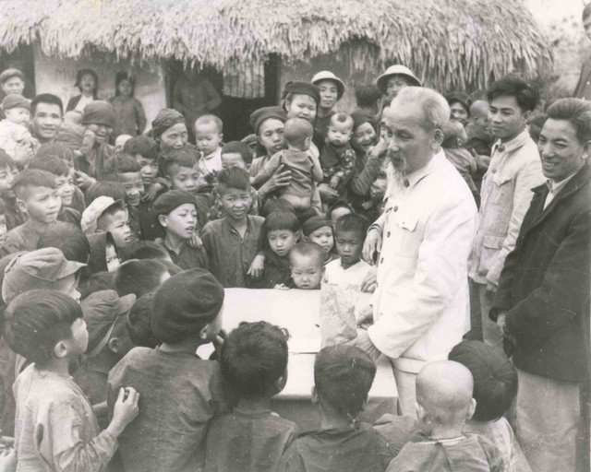
BÀI 4:
YÊU THƯƠNG CON NGƯỜI
TIẾT 3

Slide 3
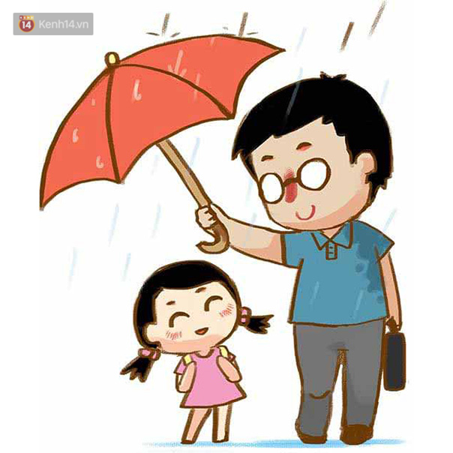

KHỞI ĐỘNG

Slide 4

THỰC HÀNH

Slide 5


Nhận xét hành động của các bạn trong tranh

Slide 6
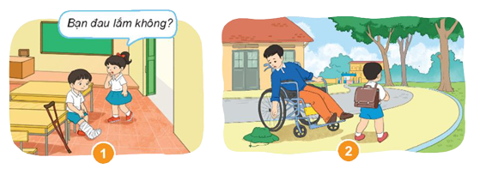
TRANH 1
Bạn nam chân bị thương, phải chống nạng. Bạn gái hỏi thăm bạn
Bạn đau lắm không?
Hành động thể hiện sự yêu thương, biết quan tâm và cảm thông
Bức tranh miêu tả cảnh gì?
Bạn gái đã nói gì với bạn nam?
Em có nhận xét gì về hành động đó?

Slide 7
TRANH 2
Bạn học sinh có hành động gì?
Em có nhận xét gì?
Mô tả tranh?
Một chú phải ngồi xe lăn đang cố nhặt chiếc mũ bị rơi.
Cậu bé trên đường đi học
Bạn học sinh đã phớt lờ và không giúp đỡ nhặt mũ, tiếp tục đi
Là hành động không nên làm. Vì nó thể hiện sự vô tâm, không biết giúp đỡ quan tâm mọi người

Slide 8
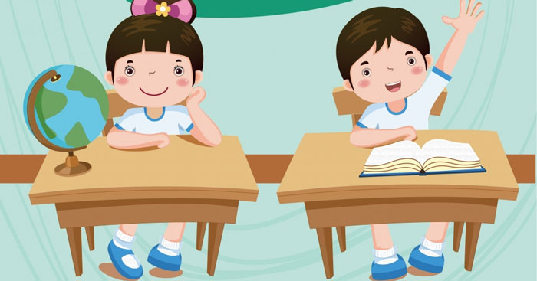
Khi em thể hiện tình yêu thương với mọi người?
HOẠT ĐỘNG 6
Vui vẻ, sung sướng, hân hoan, vui mừng,…, thấy bản thân có ích

Slide 9
Khi em nhận được tình yêu thương từ mọi người?
HOẠT ĐỘNG 6
Cảm động, hạnh phúc, biết ơn, trân trọng, vui vẻ,…

Slide 10
Tác động của tình yêu thương đến con người
Thêm yêu con người, yêu cuộc sống
Càng muốn làm thêm nhiều điều có ý nghĩa

Slide 11
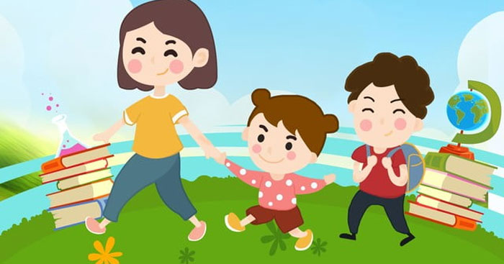
VẬN DỤNG

Slide 12
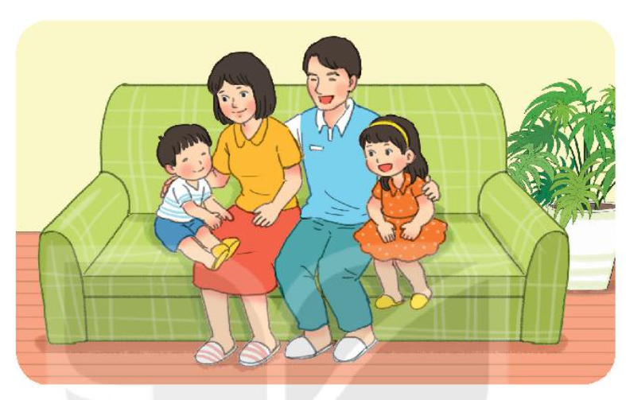
HOẠT ĐỘNG 7
Thể hiện tình yêu thương trong cuộc sống hàng ngày

Slide 13
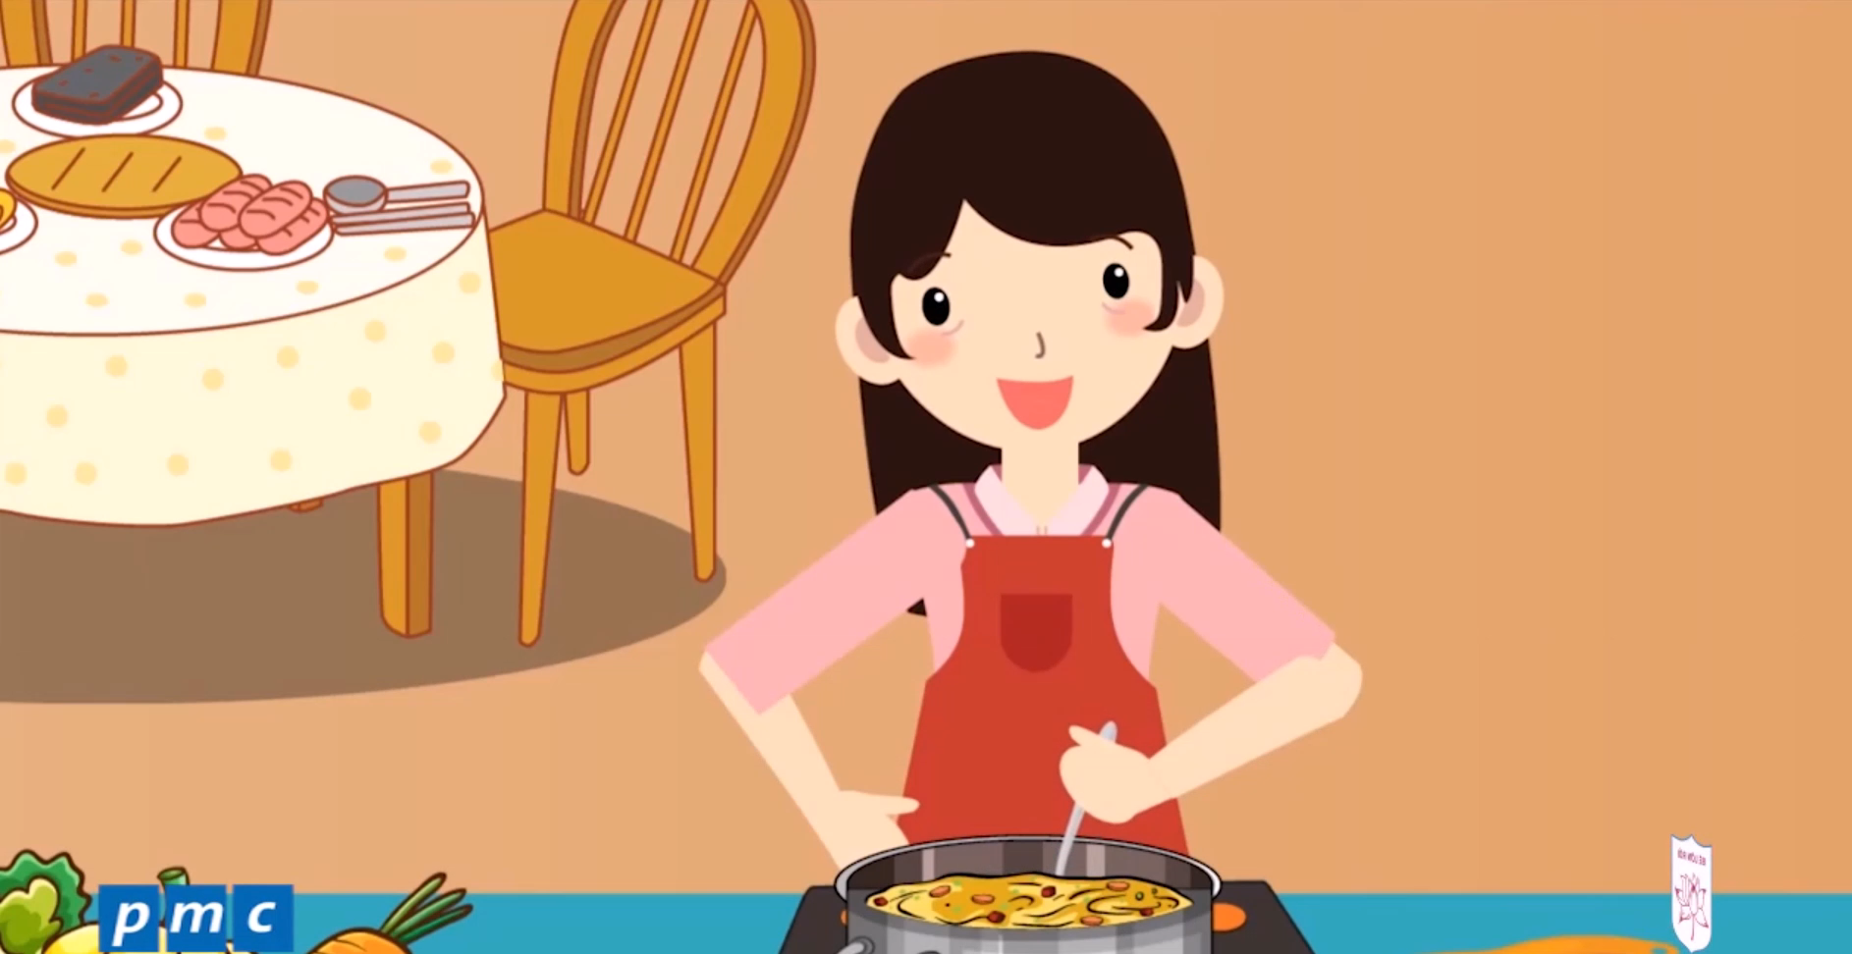

Slide 14
VÍ DỤ TỪ VIDEO
Chơi cờ và các trò chơi
Nấu món ngon, chăm sóc khi bị thương
Đọc/kể các câu truyện
Chia sẻ đồ chơi cho nhau

Slide 15
Thể hiện tình yêu thương ở:
Nơi em sống, xung quanh em
Trường học
ĐỂ CUỘC SỐNG TƯƠI ĐẸP TA CẦN PHẢI LUÔN LUÔN YÊU THƯƠNG MỌI NGƯỜI

Slide 16


